Slide 1



TRƯỜNG TIỂU HỌC HÒA NGHĨA
CHÀO MỪNG
QUÝ THẦY, CÔ GIÁO VỀ DỰ GIỜ THĂM LỚP
Môn: Tiếng Việt - Lớp 3
Giáo viên: Phạm Thị Mai Hưng

Slide 2


TIẾNG VIỆT 3 Bài 3: CÁNH RỪNG TRONG NẮNG (Tiết 2)

Slide 3

NÓI VÀ NGHE
MÙA HÈ CỦA EM
Notes:
GV nên cho hs khai thác trong sách, hạn chế nhìn màn hình nhiều dễ hại mắt và dẫn đến HS thụ động khi khai thác văn bản trong SGK

Slide 4
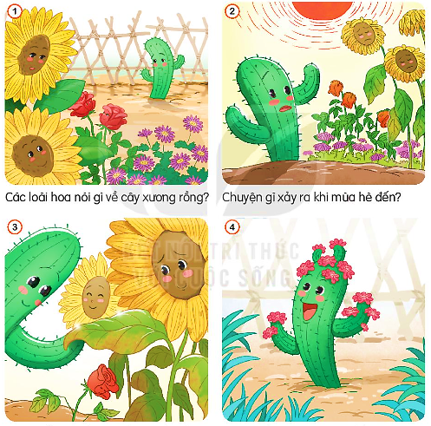
NÓI VÀ NGHE
Sự tích loài hoa của mùa hạ
1. Đoán nội dung từng tranh.
Notes:
Phần này GV tổ chức khoảng nửa tiết

Slide 5
Sự tích loài hoa của mùa hạ
(Theo Truyện cổ tích nước ngoài)

Slide 6
Sự tích loài hoa của mùa hạ
(Theo Truyện cổ tích nước ngoài)
Cảnh vườn cây có nhiều cây đã nở hoa rực rỡ: hướng dương, thạch thảo,… Ở góc vườn có một câu xương rồng đầy gai và không có hoa. Chắc nó rất buồn.

Slide 7
Sự tích loài hoa của mùa hạ
(Theo Truyện cổ tích nước ngoài)
Cảnh mùa hè nóng như đổ lửa, các cây hoa trong vườn héo rũ, riêng cây xương rồng thân mập mạp, vẫn xanh tốt. Cây xương rồng đang như ái ngại, lo lắng cho các loài hoa.

Slide 8
Sự tích loài hoa của mùa hạ
(Theo Truyện cổ tích nước ngoài)
Cây xương rồng giơ cánh tay nắm lấy tay của các loài hoa đang héo rũ nâng lên. Có lẽ nó đang truyền nước cho các cây hoa khô héo. Các cây hoa như tươi dần lại.

Slide 9
Sự tích loài hoa của mùa hạ
(Theo Truyện cổ tích nước ngoài)
Cây xương rồng nở hoa đẹp rực rỡ. Nó đang cười vui vì sự thay đổi kì diệu.

Slide 10
NÓI VÀ NGHE
Sự tích loài hoa của mùa hạ
2. Nghe kể chuyện.
Notes:
Phần này GV tổ chức khoảng nửa tiết

Slide 11
NÓI VÀ NGHE
Sự tích loài hoa của mùa hạ
3. Kể lại từng đoạn của câu chuyện.
Notes:
Phần này GV tổ chức khoảng nửa tiết

Slide 12
Sự tích loài hoa của mùa hạ
(Theo Truyện cổ tích nước ngoài)

Slide 13
Sự tích loài hoa của mùa hạ
(Theo Truyện cổ tích nước ngoài)

Slide 14
Sự tích loài hoa của mùa hạ
(Theo Truyện cổ tích nước ngoài)

Slide 15
Sự tích loài hoa của mùa hạ
(Theo Truyện cổ tích nước ngoài)

Slide 16
Câu chuyện giúp em rút ra bài học gì?
Không nên chê cười, xem thường người khác, quá tự kiêu về bản thận mình.
Nên biết quan tâm, giúp đỡ những người xung quanh.
Cần khám phá bản thân, nhận ra điểm mạnh của bản thân và tự tin vào thế mạnh đó của mình.
Notes:
HS có thể nêu thêm các bài học mà HS suy nghĩ ra

Slide 17

VẬN DỤNG
MỞ RỘNG

Slide 18



Nhân vật tôi và các bạn được người ông dẫn đi đâu?
A. đi thăm rừng
B. đi dạo biển
C. đi chợ mua sắm

Slide 19
Đoạn cuối của bài đọc giúp em hiểu điều gì?
A. Rừng nay con rất nhiều động vật quý hiếm.
B. Rừng đã có nhiều thay đổi tiêu cực.
C. Rừng xưa và nay vẫn không thay đổi.

Slide 20

EM CẦN NHỚ NHƯNG GÌ CHO BÀI HỌC HÔM NAY?
Notes:
HS TỰ PHÁT BIỂU

Slide 21
NHẬN XÉT - DẶN DÒ

